Slide 1
Реабилитация инвалидов

Slide 2
Организация деятельности бюро МСЭ
Главное бюро
Первичное бюро
Первичное бюро
Первичное бюро

Slide 3
Специалисты бюро МСЭ
Врачи различных специальностей.
Специалисты по социальной работе.
Психологи.

Slide 4
Реабилитация инвалидов
Система медицинских, психологических, педагогических, социально-экономических мероприятий, направленных на устранение или возможно более полную компенсацию ОЖД, вызванных нарушением здоровья со стойким расстройством функций организма.

Slide 5
Цель реабилитации.
Восстановление здоровья, трудоспособности, личностного и социального статуса инвалидов, достижение ими материальной и социальной независимости, интеграции (или реинтеграции) в обычные условия жизни общества.

Slide 6
Факторы, определяющие конкретные задачи реабилитации
Особенности заболевания.
Характер и степень нарушенных функций.
Ограничение жизнедеятельности.
Социальная недостаточность инвалида.

Slide 7
Реабилитационные мероприятия
Медицинская реабилитация.
Восстановительная терапия.
Реконструктивная хирургия.
Протезирование.
Ортезирование.
Профессиональная реабилитация.
Профессиональная ориентация.
Профессиональное образование.
Трудоустройство.
Профессионально-производственная адаптация.
Социальная реабилитация.
социально-средовая ориентация.
Социально-бытовая адаптация.
Психологические аспекты реализуются в каждой группе.

Slide 8
Элементы системы реабилитации инвалидов
Научные взгляды, идеи, представления.
Законодательная и нормативная база в области реабилитации.
Научные и научно-технические разработки.
Совокупность мер, средств, приемов и методов реабилитации.
Программы реабилитации инвалидов на разных уровнях от федеральной до ИПР.
Учреждения реабилитации.
Реабилитационная индустрия.
Общественные и правозащитные организации инвалидов.
Информационное обеспечение по проблемам инвалидности и инвалидов.

Slide 9
Этапы реабилитации
1. восстановительное лечение (восстановление биологического и медицинского статуса). Восстановление или компенсация нарушений в анатомической и функциональной целостности организма.
2. Социализация или ресоциализация (восстановление индивидуально-личностного статуса). Формирование и развитие, восстановление или компенсация социальных навыков и функций, обычных видов жизнедеятельности и социально-ролевых установок индивида.
3. Социальная интеграция или реинтеграция (восстановление социального статуса). Содействие инвалидам и создание соответствующих условий для их включения или возвращения в обычные условия жизни с возможностью занимать обычное положение в обществе в соответствии с его полом, возрастом, уровнем образования вместе и наравне с другими членами общества.

Slide 10
Медицинская реабилитация (восстановительное лечение)
Комплекс лечебных мер воздействия, направленных на восстановление нарушенных или утраченных функций и здоровья больных и инвалидов.

Slide 11
Цель медицинской реабилитации
Устранение или ослабление последствий болезни, травмы или увечья до полного или частичного восстановления или компенсации нарушений в психическом, физиологическом и анатомическом состоянии больного.

Slide 12
Методы и средства медицинской реабилитации
Медикаментозное лечение – поддерживающая и заместительная терапия.
Оперативное восстановительное лечение – реконструктивно-восстановительные и пластические операции.
Физические методы лечения – ФТЛ.
Лечебная гимнастика - ЛФК.
Механотерапия.
Массаж.
Психотерапия.
Традиционные и народные методы лечения.
Социально-психологические методы лечения.
Протезно-ортопедическая помощь.
Обеспечение инвалидов ТСР и обучение пользоваться ими.

Slide 13
Физические методы лечения – ФТЛ.
Электролечение – гальванизация, электрофорез, электросон, электростимуляция, УВЧ, СВЧ и др.
Светолечение – ИК, УФ, ультразвук.
Бальнеотерапия – ванны, души, обливания, минеральные воды.
Теплолечение – парафин, озокерит, аппликации, ванны.
Ингаляции.
Лазеротерапия.
И др.

Slide 14
Социально-психологические методы лечения.
Трудотерапия:
Общеукрепляющая (тонизирующая);
Восстановительная;
Профессиональная (восстановление прежних и формирование новых профессиональных навыков и качеств).
Терапия занятостью.
Терапия средой.
Восстановительная терапия речи.

Slide 15
Протезно-ортопедическая помощь.
Комплекс восстановительного, консервативного и хирургического лечения.
Снабжение больных и инвалидов протезно-ортопедическими изделиями и обучение пользоваться ими.

Slide 16
Протезно-ортопедические изделия.
Протезы – устройства, замещающие часть конечности или другой части тела и служащие для восполнения анатомического и функционального дефекта (косметические и функциональные протезы).
Ортезы – устройства, надеваемые на сегмент опорно-двигательного аппарата для его фиксации и восстановления нарушенных функций (тутор, бандаж, корсет, шина, реклинатор, обтуратор).
Ортопедическая обувь – специальная обувь, предназначенная для коррекции анатомических и функциональных нарушений нижних конечностей.

Slide 17
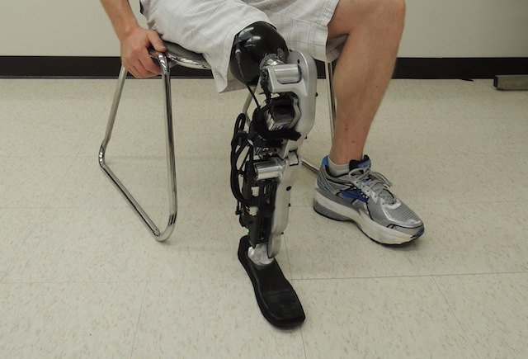

Slide 18
Технические средства реабилитации
Технические устройства, способствующие восстановления, компенсации, развитию нарушенных функций, а так же поддержанию остаточной функциональной способности организма.

Slide 19
Виды ТСР
Средства облегчающие передвижение (костыли, трости, ходунки, кресла).
Средства диализационной терапии (аппараты гемодиализа и перитонеального диализа).
Велотренажеры и велоэргометры.
Слуховые аппараты, в т.ч. имплантируемые.
Противопролежневые средства.
Калоприемники и мочеприемники.
Устройства для введения пищи через стому.
Другие.

Slide 21
диализ

Slide 22
Противопролежневые средства

Slide 23
Виды медицинской реабилитации
стационарная
амбулаторная
санаторная

Slide 24
Реабилитационные учреждения
Центры медицинской реабилитации (больницы, поликлиники, отделения восстановительного лечения).
Санатории и санатории-курорты.
Санатории-профилактории.
Больницы и отделения долечивания.
Протезно-ортопедические предприятия.
Больницы и отделения сестринского ухода.
Диспансеры.
Коммерческие центры реабилитации.
Другие учреждения, в которых реабилитация является дополнительным видом помощи (центры здоровья, специальные учебные учреждения для инвалидов, дома-интернаты и др.)

Slide 25
Профессиональная реабилитация
Система государственных и общественных мер, направленных на возвращение или включение инвалида в общественно полезный труд в соответствии с состоянием его здоровья, трудоспособностью, личными склонностями и желаниями.

Slide 26
Меры профессиональной реабилитации
МСЭ (врачебно-трудовая экспертиза).
Профессиональная ориентация.
Подготовка инвалида к профессиональному труду.
Подготовка производства к использованию труда инвалидов.
Мероприятия по обеспечению занятости (трудовой интеграции) инвалидов.
Динамическое наблюдение и контроль за рациональностью трудоустройства и определение успешности социально-трудовой адаптации.
Мероприятия по социально-трудовой адаптации (закреплению) инвалидов на производстве.

Slide 27
Профессиональная ориентация
Цель – оказание помощи инвалидам в профессиональном самоопределении и правильном использовании своих трудовых способностей и возможностей, учитывающей интересы инвалида и потребности рынка труда.
Система мер:
Профессиональный подбор.
Врачебная профессиональная консультация.
Профотбор.
Профессиональная пропаганда.
Профессиональная информация.
Профессиональное воспитание и просвещение.
Коррекция профессиональных интересов.

Slide 28
Группы учреждений профориентации инвалидов
Ориентация инвалидов «от себя»
Проф. просвещение, проф. воспитание с элементами трудового обучения.
Специальные школы
Ориентация инвалидов «на себя». Информирование о возможностях проф. обучения, переобучения и трудоустройства, профотбор, проф. воспитание и консультирование.
Специализированные ВУЗы
Профориентация «на перепутье». Проф. подбор, врачебная проф. консультация, проф. отбор, коррекция проф. интересов и др
ЛПУ
Школы-интернаты для детей с ограниченными возможностями
Специализированные техникумы
Училища-интернаты
Центры проф. реабилитации
Предприятия, применяющие труд инвалидов
Службы МСЭ и реабилитации инвалидов
Центры занятости населения
Биржи труда инвалидов
Детские дома-интернаты

Slide 29
Профессиональный подбор
Совокупность методов изучения биопсихосоциального статуса инвалида для формирования рекомендаций инвалиду о возможных направлениях его дальнейшей проф. деятельности , наиболее соответствующей состоянию здоровья, трудоспособности, проф. интересам наклонностям и желаниям.

Slide 30
Элементы проф. подбора
Медицинский аспект (врачебная проф. консультация).
Психофизиологический аспект (профотбор).
Психологический аспект.
Технический (эргономический) аспект.
Социальный аспект.
Социально-экономический аспект.

Slide 31
Медицинский аспект (врачебная проф. консультация)
определение мед. показаний и противопоказаний к продолжению проф. деятельности, доступных характера, условий, режимов, форм организации труда, профессий и видов труда.

Slide 32
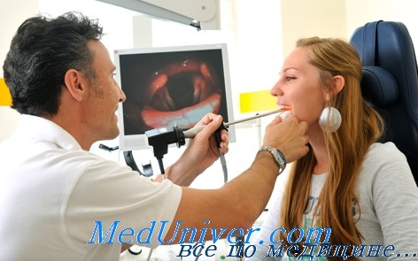
Психофизиологический аспект (профотбор).
Оценка пригодности инвалида к выполнению работы в показанных ему по состоянию здоровья профессиях.

Slide 33
Психологический аспект.
Выяснение и учет желательных видов профессиональной деятельности на основе детерминант субъективно-личностной активности.

Slide 34
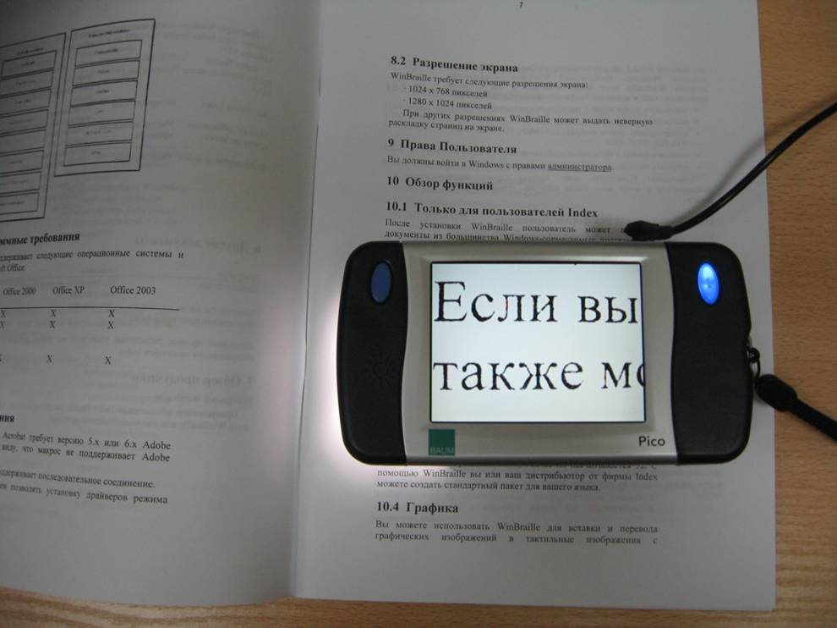
Технический (эргономический) аспект.
Определение показаний к обеспечению инвалида техническими средствами проф. реабилитации и эргономическому приспособлению рабочего места.

Slide 35
Социальный аспект.
Учет социальных факторов, характеризующих
уровень общего и проф. образования,
квалификацию,
проф. маршрут,
семейное и материальное положение,
жилищные условия,
расстояние от дома до места работы,
способ передвижения.

Slide 36
Социально-экономический аспект.
Учет состояния и динамики рынка труда.

Slide 37
Требования к профессии
Безвредность и безопасность для инвалида.
Инвалид должен быть пригоден к работе в в выбранной профессии.
Соответствие склонностям и желаниям инвалида.
Соответствие уровню подготовки инвалида, его опыту и знаниям, перспективность для квалификационного роста.
Реальные возможности для трудоустройства.

Slide 38
Трудовая рекомендация
Противопоказанные инвалиду факторы проф. деятельности или прежняя профессия в целом.
Показанные условия труда (тяжесть и напряженность, режим, организация, сан-гиг факторы; необходимые ограничения.
Особые требования к охране труда и технике безопасности.
Необходимые рабочие приспособления и специальные требования по организационно-технической и эргономической адаптации рабочего места.
Перечень примерных профессий и видов труда.

Slide 39
Меры подготовки инвалидов к профессиональному труду
Общеобразовательная подготовка и трудовое обучение.
Профессиональное обучение и переобучение.
Обеспечение инвалидов техническими средствами приспособления к труду и обучение пользоваться ими.
Восстановление прежних и формирование новых профессионально значимых психофизиологических качеств и способностей.
Формирование положительной установки на проф. обучение и труд.

Slide 40
Критерии выбора способа профессионального обучения
Уровень знаний, необходимый для проф. обучения.
Способность инвалида к обучению.
Способность концентрироваться, быть готовым к нервно-эмоциональным нагрузкам.
Мотивировка к переобучению.
Способность переносить учебные нагрузки, совместное обучение и проживание с другими учащимися.
Психологическая совместимость.
Социальное поведение.
Мотивировка к достижению результата.

